Slide 1
Vrouwenmiddag
Welkom lieve zusters

Slide 2
Samenzang
Woman of faith (themalied vrouwendag 2024)

Slide 3
Overdenking
Jezus, onze Rots.

Slide 4
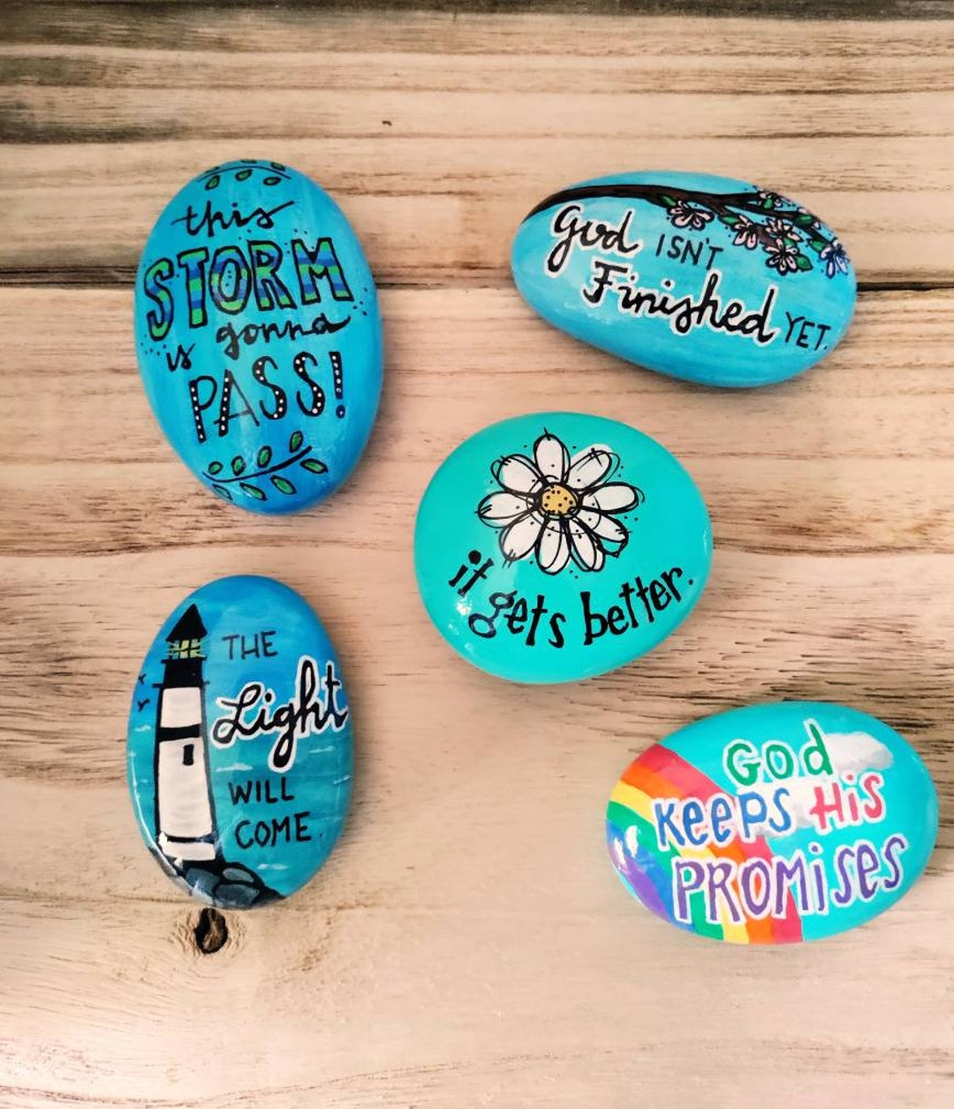
Activiteit
Creatief met stenen

Slide 5
Afsluiting gebed
Bedankt lieve zusters

Slide 6
Samenzang
Jezus alleen/ Hij is de rots

Slide 7
Jezus alleen, ik bouw op Hem Hij is mijn hoop, mijn lied, mijn kracht. Door stormen heen hoor ik zijn stem, dwars door het duister van de nacht. Zijn woord van liefde dat mij sust verdrijft mijn angst; nu vind ik rust! Mijn vaste grond, mijn fundament; dankzij zijn liefde leef ik nu.

Slide 8
Jezus alleen werd mens als wij; klein als een kind, in kwetsbaarheid. Oneindig veel hield Hij van mij, leed om mijn ongerechtigheid.
En door zijn offer werd ik vrij, Hij droeg mijn straf, Hij stierf voor mij, ontnam de dood zijn heerschappij; dankzij zijn sterven leef ik nu.
Daar in het graf, in dood gehuld, leek al zijn macht tenietgedaan. Maar, o die dag, dat werd vervuld: Jezus, de Heer is opgestaan!

Slide 9
Sinds Hij verrees in heerlijkheid ben ik van vloek en schuld bevrijd. Ik leef in Hem en Hij in mij; dankzij zijn bloed ben ik nu vrij.
Hij is de rots waarop ik sta; de vaste grond van mijn bestaan, de vaste grond van miijn bestaan.
Hij is de rots waarop ik sta; de vaste grond van mijn bestaan, de vaste grond van miijn bestaan.

Slide 10
Geen levensangst, geen stervensnood; dat is de kracht, waar ik in sta. Van eerste stap tot aan de dood leidt Hij de weg waarop ik ga. Geen duivels plan of aards bestaan kan mij ooit roven uit zijn hand.
Als Hij verschijnt, roept Hij mijn naam; in die verwachting houd ik stand.
Als Hij verschijnt, roept Hij mijn naam; in die verwachting houd ik stand.

